Slide 1

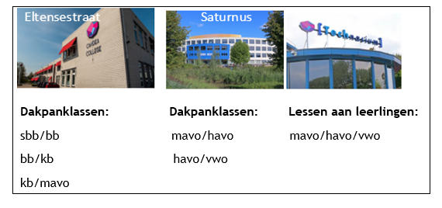

Candea College Duiven
Het Candea College heeft drie locaties: locatie Eltensestraat, locatie Saturnus en het Technasium.

Slide 2
Visie
Leerlingen gaan naar school, groeien op en leren. Elke dag weer. Leerlingen staan niet stil, de wereld ook niet. Het Candea College verandert met de leerling en de wereld mee.
We gaan daarbij uit van een visie, verwoord in de doelen:
-Gepersonaliseerd leren
-Talentontwikkeling voor elke leerling
-Leerdoelen op maat
-Keuzes voor leerlingen m.b.t. hun leerroute
-Leerlingen kunnen vakken op het hoogst haalbare niveau afsluiten
-Leren buiten school, in stages en buitenschoolse acti­viteiten
-Aandacht voor persoonlijke ontwikkeling, sociale groei en samenwerkend leren
-Begeleiding van leerlingen bij hun leerontwikkeling.
Filmpje: https://youtu.be/-f9jOS6CDcs

Slide 3
Klassen en keuzes
Het eerste leerjaar bestaat uit heterogene groepen. Er zijn vijf dakpanklassen
- sbb (schakelberoeps-basis),
- bk (basis-kader),
- km (kader-mavo),
- mh (mavo-havo) en
- hv (havo-vwo).
Door te kiezen voor dakpanklassen zeggen we tegen leerlingen: leer en groei nog even door vóór je kiest voor meer definitief kiest voor een bepaald schooltype (vwo, havo, mavo) of leerweg in het vmbo (basisberoeps- of kaderberoepsgerichte leerweg).

Slide 4
Klassen en keuzes
In alle brugklassen werken we met “kernvakken op niveau”. Er wordt gedifferentieerd in de klassikale lessen.
In leerjaar 1 kunnen we maatwerklessen voor het lagere en/of hogere niveau aanbieden. Hierin mogen per vak en per opleidingsniveau verschillende keuzes worden gemaakt.
Vanuit elke dakpanklas (leerjaar 1) kunnen leerlingen probleemloos doorstromen naar beide richtingen. Met andere woorden: de mavo / havo-klas bereidt leerlingen voor op mavo 2 of havo 2. En ook: de aansluiting op 2 havo is even goed vanuit de mavo / havo- dakpanklas als vanuit de havo / vwo-dakpanklas. Ook de kernvakken kunnen na leerjaar 1 op het hogere niveau gevolgd worden. Vanaf leerjaar 2 zijn er geen dakpanklassen meer.

Slide 5
Vakken op een hoger niveau
Op weg naar het examen kunnen leerlingen van het Candea College bij elk vak, in ieder leerjaar, onderwijs volgen op het voor hen hoogst haalbare niveau.
De laatste jaren hebben veel leerlingen examen gedaan in zo’n vak op een hoger niveau. Dat wordt ook op het diploma vermeld.
Zit een leerling al op het hoogste niveau, dan kan de leerling voor één of meer extra vakken kiezen.
De meeste vwo’ers slagen op het Candea College met een extra vak op hun diploma.
We geven ook mogelijkheden voor wie versneld zijn opleiding kan en wil doorlopen. In dat geval doet een leerling al een jaar eerder examen voor een bepaald vak.

Slide 6
Maatwerk voor iedere leerling
Naast de lessen die verplicht zijn voor alle leerlingen is er elke dag ruimte voor leerlingen om zelf keuzes te maken. Dit noemen we maatwerk.
De leerlingen kiezen per periode zelf welk maatwerk voor hen nodig is of welk maatwerk zij leuk vinden.
Er zijn verschillende soorten maatwerk:
- ondersteuning,
- verdieping,
- verrijking,
- zelfstudie en
- maatwerk in overleg.

Slide 7
Maatwerk voor iedere leerling
Ondersteuning: kiezen leerlingen als zij extra ondersteuning willen voor een vak, bijvoorbeeld wiskunde, Engels of biologie.
Verdieping: kiezen leerlingen, omdat zij ergens goed in zijn en het vak bijvoorbeeld op een hoger niveau willen volgen, bijvoorbeeld Nederlands.
Verrijking: kiezen leerlingen omdat zij een vak dat niet voor alle leerjaren en schooltypen op de reguliere lessentabel staat interessant vinden. Je kunt bijvoorbeeld denken aan jong ondernemen, fotografie, koken of de klassieke oudheid. Verrijking is schoolbreed maatwerk waarbij leerlingen vanuit alle niveaus in groepen samen werken.
Zelfstudie: betekent dat leerlingen ervoor kiezen om zelfstandig of met andere leerlingen te studeren. Hierbij zijn coöperatief leren en zelfregulatie belangrijke kenmerken.
Maatwerk in overleg: kiezen leerlingen als zij ondersteuning nodig hebben bij bijvoorbeeld plannen, bij dyslexie of dyscalculie, Nederlands als tweede taal (NT2) of wanneer leerlingen een eigen project willen doen.

Slide 8
Begeleiding
Op het Candea College is de mentor coach van de leerling. Alle mentoren zijn de laatste jaren goed opgeleid om leerlingen (en hun ouders) bij diverse keuzes zoals maatwerk te begeleiden.
Elk leerjaar heeft ook een eigen coördinator leerlingzaken die aanwezig is op de helpdesk voor leerlingen. Deze helpdesk en de mentoren zijn altijd toegankelijk voor leerlingen en hun ouders als een mentor ‘even’ niet bereikbaar is. Voor extra ondersteuning zijn er voor elke opleiding (ortho)pedagogen en remedial teachers.

Slide 9
Begeleiding – trajectgroep
Het Candea College heeft op beide locaties een trajectgroep, dit is een vast lokaal met een vaste pedagoog. Leerlingen kunnen in nauw overleg met ouders, mentoren en de coördinator een beroep doen op de trajectgroep als er intensieve individuele ondersteuning nodig is.
Leerlingen met sociaal-emotionele problemen kunnen op afgesproken momenten onderwijs volgen in de trajectgroep. Soms een aantal uren, in andere gevallen hele dagen gedurende een bepaalde periode.
Ook kan er samen met een leerling de dag worden opgestart door samen het rooster door te nemen en te kijken wat er die dag allemaal moet gebeuren en wat de leerling hiervoor nodig heeft. Aan het einde van de dag wordt er samen gesproken over de dag en vindt een voorruitblik plaats naar de volgende dag.

Slide 10
Profielen
Het Candea College biedt in de bovenbouw van het vmbo drie profielen aan:
- Zorg & Welzijn
- Economie & Ondernemen
- Media, Vormgeving & ICT
In de bovenbouw van de mavo wordt het profiel Dienstverlening & Producten aangeboden.
Binnen deze profielen is er een groot aanbod aan keuzevakken zoals: fotografie, sport & bewegen, transport & logistiek, keuken … kortom te veel om op te noemen.

Slide 11
Profielen
Het Candea College biedt in de bovenbouw havo en vwo 4 profielen aan:
Cultuur & Maatschappij
Economie & Maatschappij
Natuur & Gezondheid
Natuur &Techniek
Elk profiel ken z'n verplichte vakken, en een aantal vrij te kiezen vakken.
Het Technasium valt onder de profielen Natuur & Gezondheid en
Natuur & Techniek.

Slide 12
Toetsen en cijfers
Er bestaan op het Candea College geen rapporten (alleen een eindrapport). Waarom?
Allereerst proberen we niet teveel te toetsen. Toetsen kosten tijd, die kunnen leerlingen beter aan leren besteden.
Een deel van de toetsen op het Candea College zijn zogenaamde een RTTI-toeten.
RTTI- toetsen zijn toetsen waaraan we kunnen zien hoe goed de leerling bepaalde onderdelen van de leerstof beheerst, maar die daar bovenop méér informatie geeft. Bijvoorbeeld of de leerling het moet hebben van Reproduceren (uit het hoofd leren) , of de leerling de kennis wel goed kan Toepassen en of de leerling echt Inzicht heeft in de stof.
We proberen dus minder maar beter te toetsen.

Slide 13
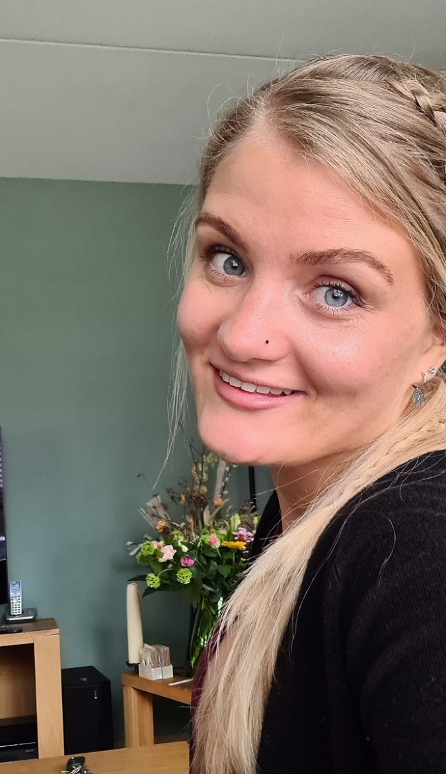
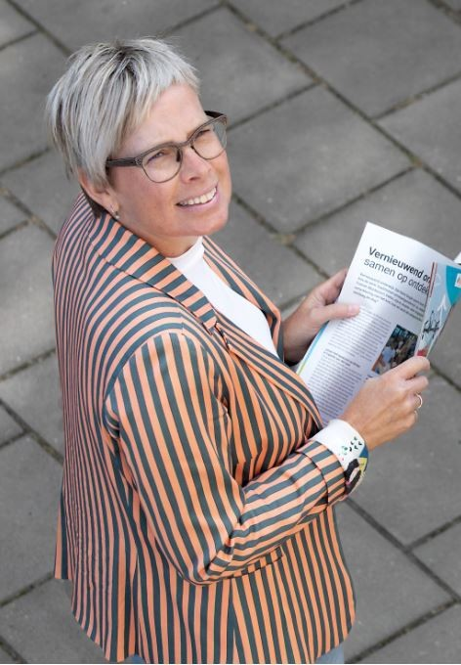
Contactpersonen
Romy Slagter en Odette Westerveld zijn contactpersonen basisonderwijs.
Zij houden zich intensief bezig met alles wat te maken heeft met de overgang van de basisschool naar het Candea College.
Voor vragen kunnen jullie bij hen terecht via:
r.slagter@candea.nl
Locatie Eltensestraat /schakel-basisberoeps, basis-kader, kader-mavo
o.westerveld@candea.nl
Locatie Saturnus / mavo-havo en havo-wvo
Of via: 0316-367800

Slide 14
Bekijk onze video’s
Klik op de link om de impressie video te bekijken: https://youtu.be/vf7K5In7VB8
Klik op de link om de informatieve video te bekijken: https://youtu.be/8L0RcD0LBU4
Benieuwd naar hoe een dag uit het leven van een brugklasser op Candea eruitziet?
Bekijk de video’s hier: Een dag uit het leven van een brugklasser | Candea College

